Slide 1
Учебный курс
ФОНЕТИКА
Упражнение
Ударение в словах.
Постановка ударения в словах

Slide 2
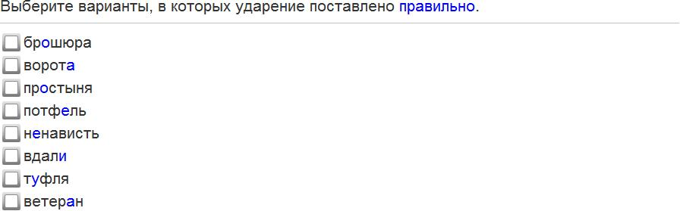

Slide 3
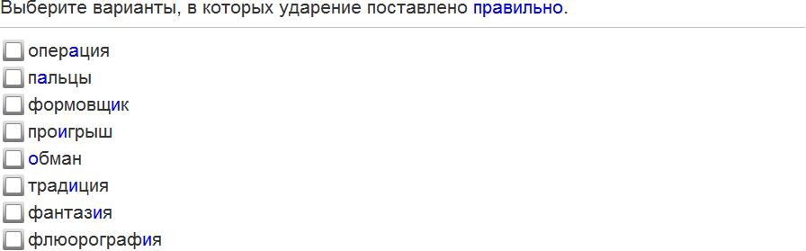

Slide 4
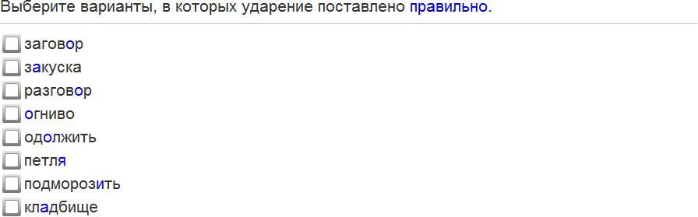

Slide 5
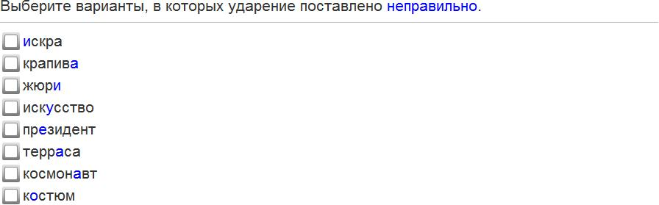

Slide 6
